Slide 1
“吉林音像”管理系统业务培训

Slide 2
“吉林音像”管理系统应用场景
01
02
03
04
05
06
文档安全备份
文档云移动办公
文件传输永久存档
资料权限合规管理
多人文档共享协作
大文件内网传输
文件上传到云盘后，解决本地资料丢失顾虑，可实现文档副本管理，免除文档误删、或被勒索病毒感染的风险。
用户办公文档可以全部存放于云盘中，在本单位的任何终端都可便捷的进行文件查询调用。
解决日常用户进行文件传输经常使用聊天工具，电脑缓存清除后之前传输的文件无法找回，相应历史文件也无法查找的问题。
系统可以基于用户、部门权限进行分享，免除了通过U盘、聊天软件进行传输的资料外泄、不可控风险。
部门间、用户间可实现文档共享协作，免除文档传输过程，解决文档版本管理混乱难题
之前大文件流转只能通过U盘进行，拷贝慢且无法监控；可以将大文件上传到云盘上之后，进行权限分享。

Slide 3
客户端安装、登录
PART 02

Slide 4
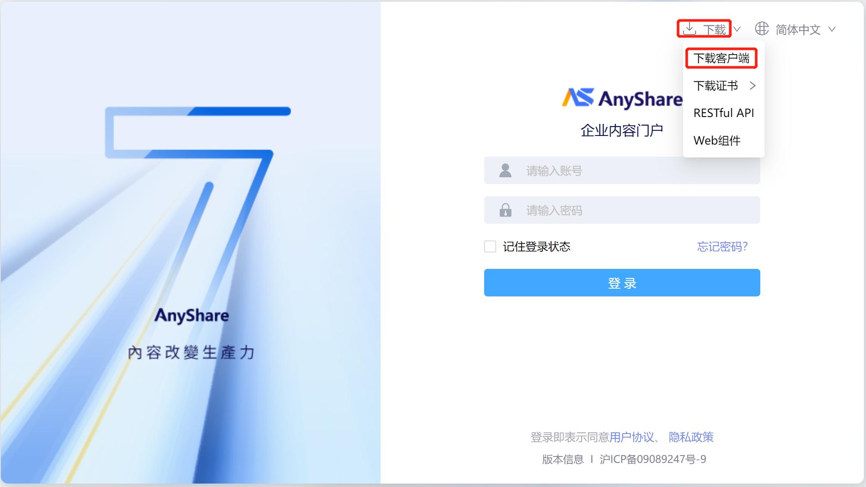
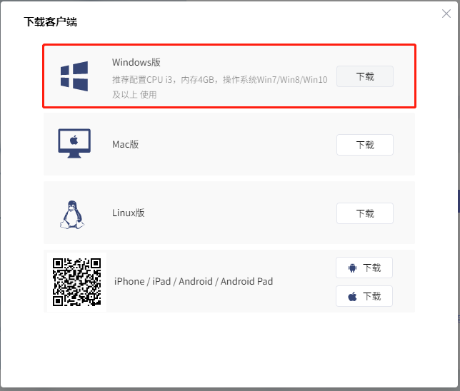
Windows客户端下载
使用浏览器打开客户端下载链接（https://222.169.221.163:12443），进行客户端下载
1、登录页面选择 “下载客户端”
2、 选择“Windows版”，点击下载

Slide 5
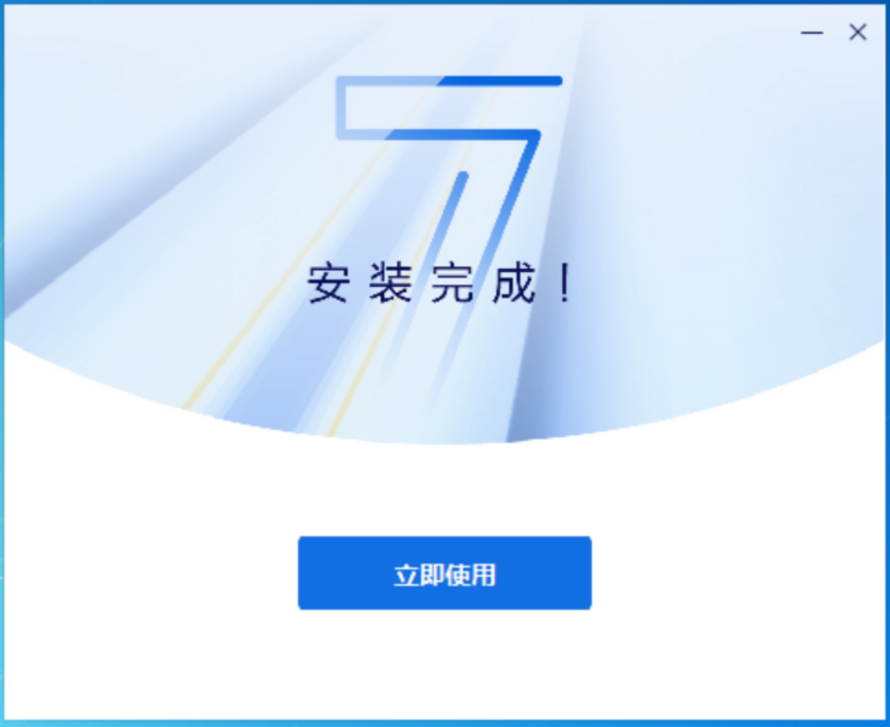
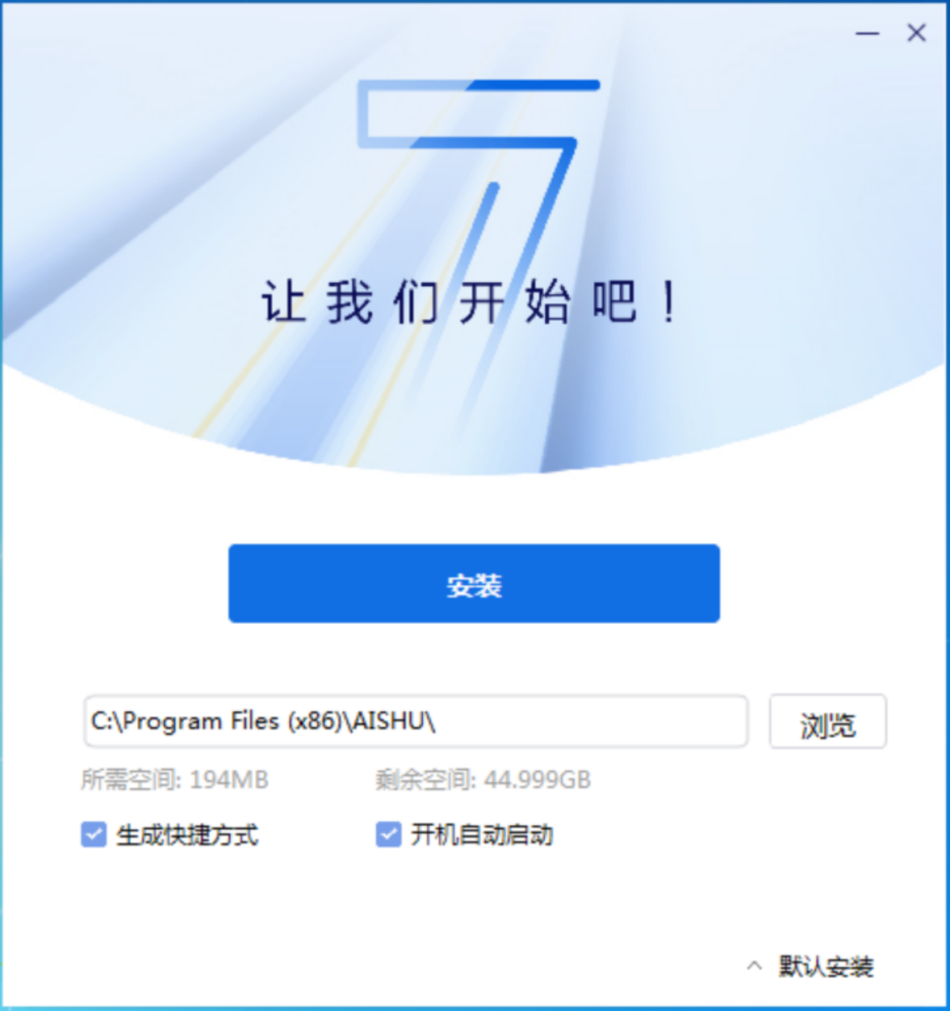
windows客户端安装
1、运行下载后的客户端安装程序
2、选择安装位置，并进行相关设置后，点击“安装”
3、完成安装

Slide 6
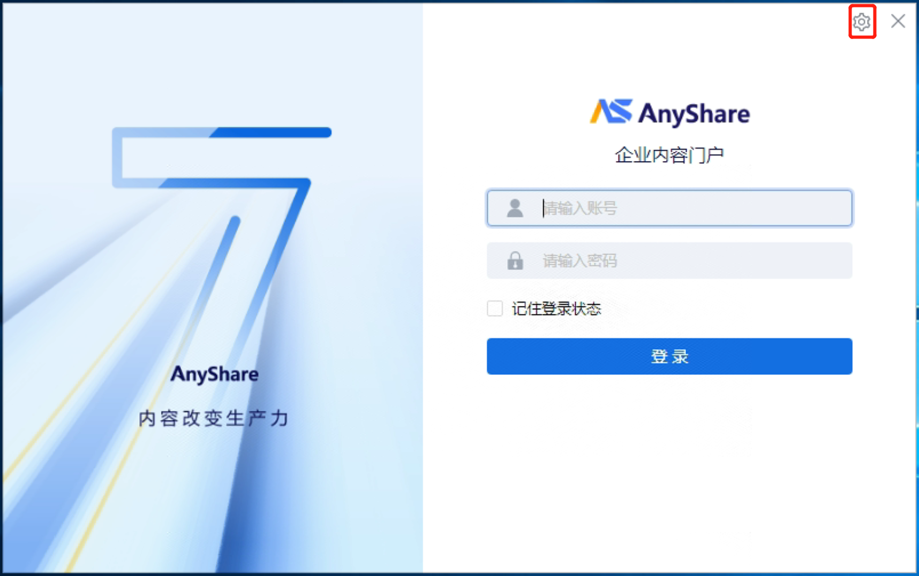
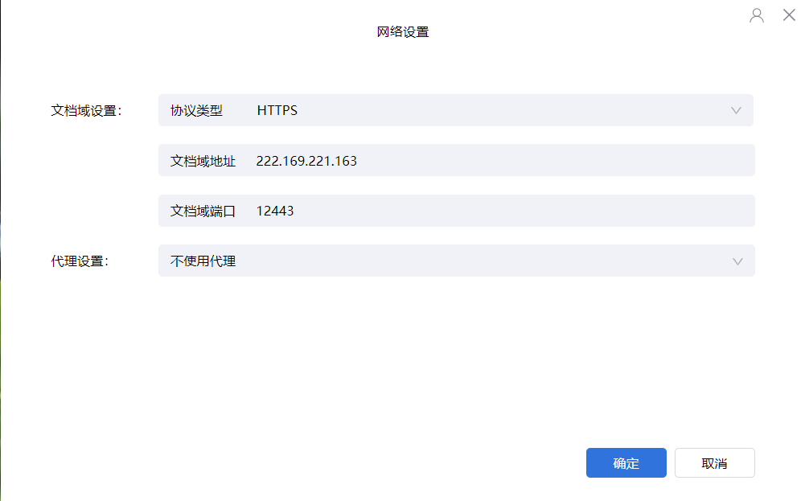
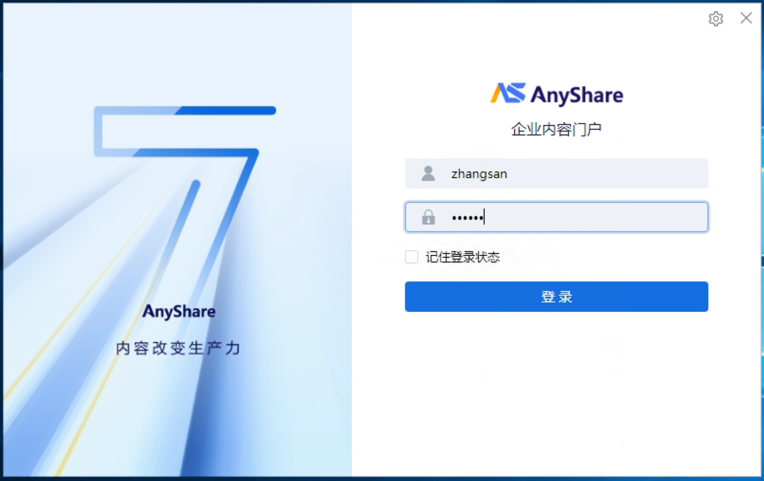
客户端登录
1、第一次客户端登录，请先点击右上角服务器配置按键
2、配置服务器地址为“222.169.221.163”
端口为“12443”
3、再次进行客户端登录即可

Slide 7
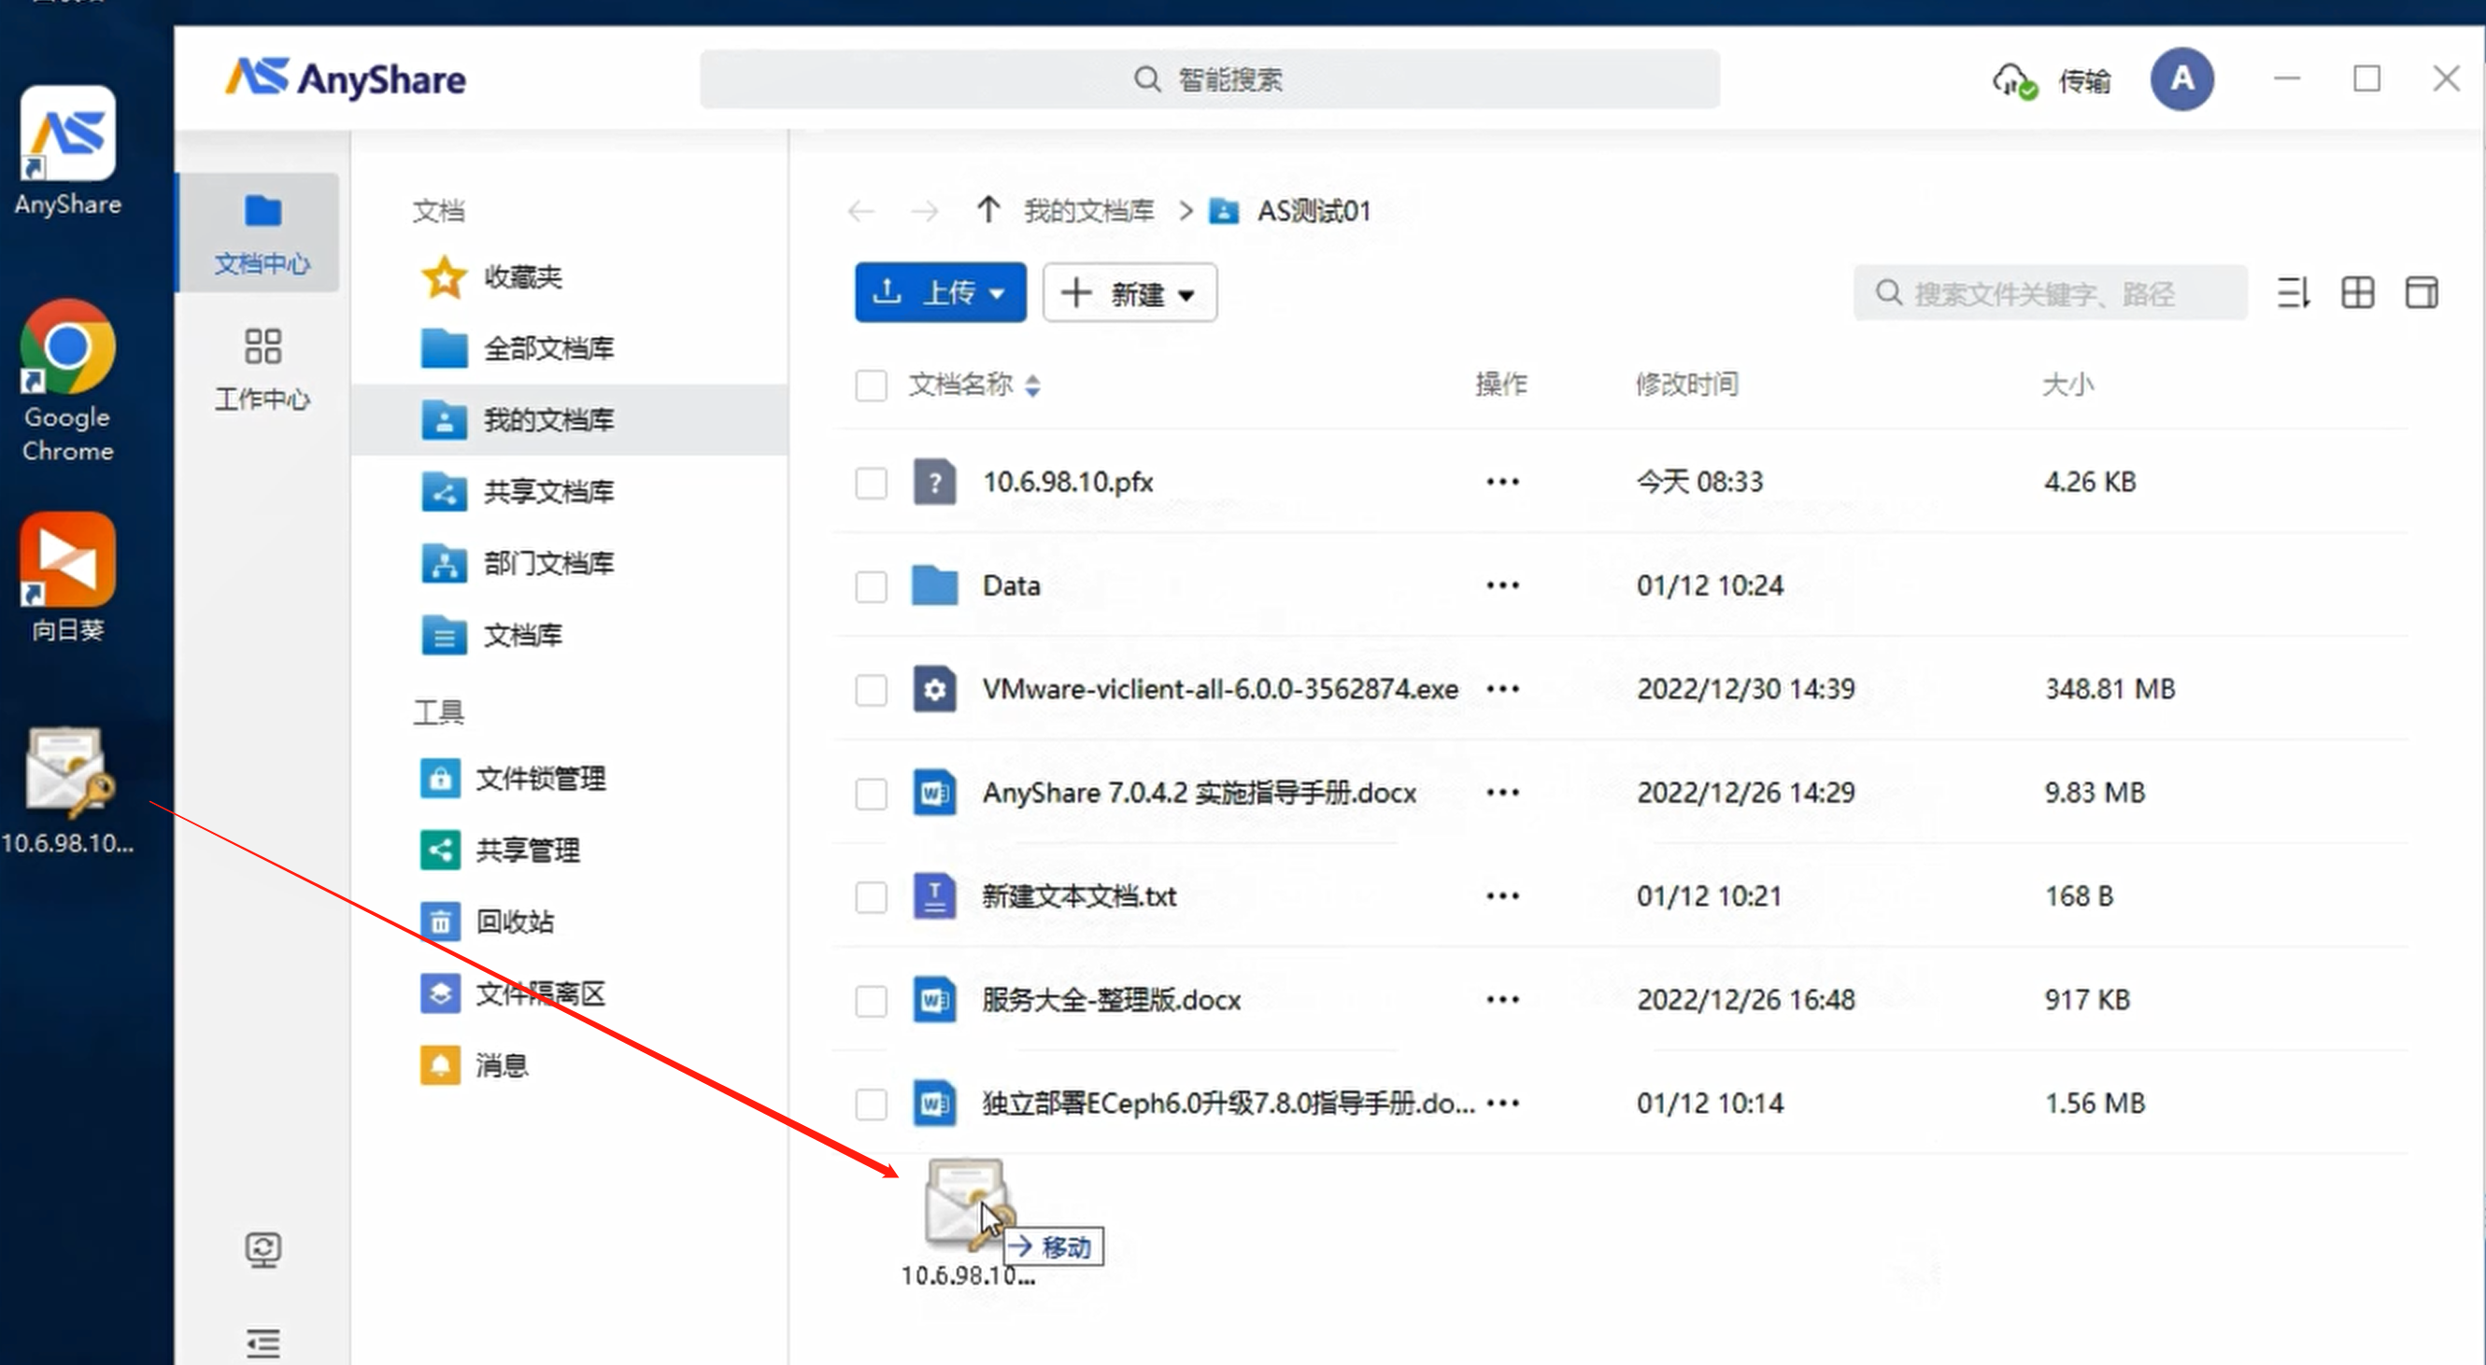
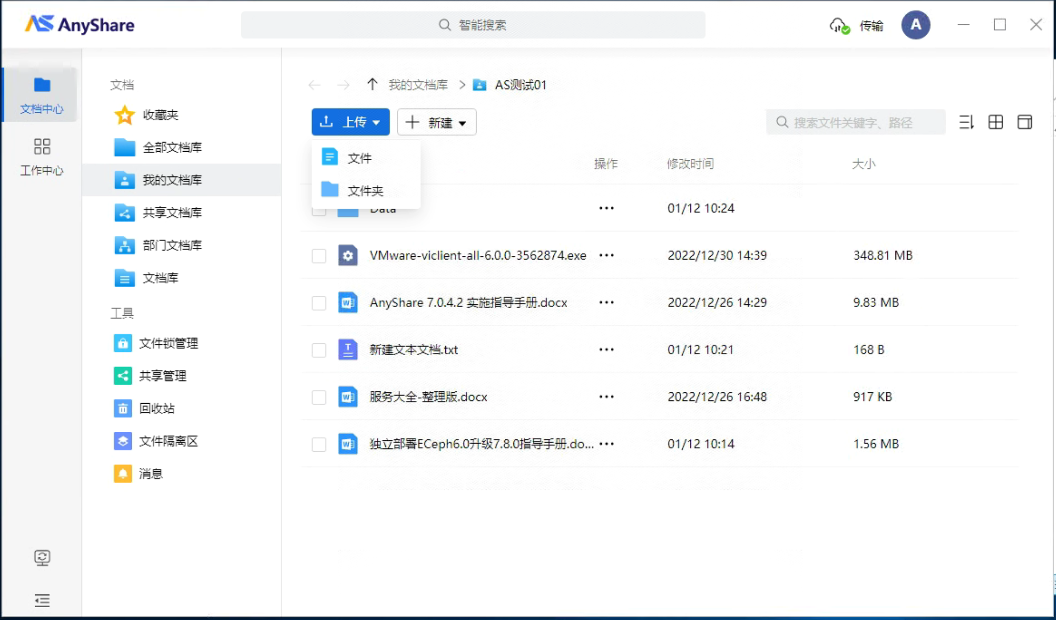
场景一：上传文件
你可以直接拖拽桌面或本地文件到AnyShare客户端目录，使其自动上传备份到云端。
2
你可以在界面中点击上传文件，可选择单个或者批量文件进行上传
1

Slide 8
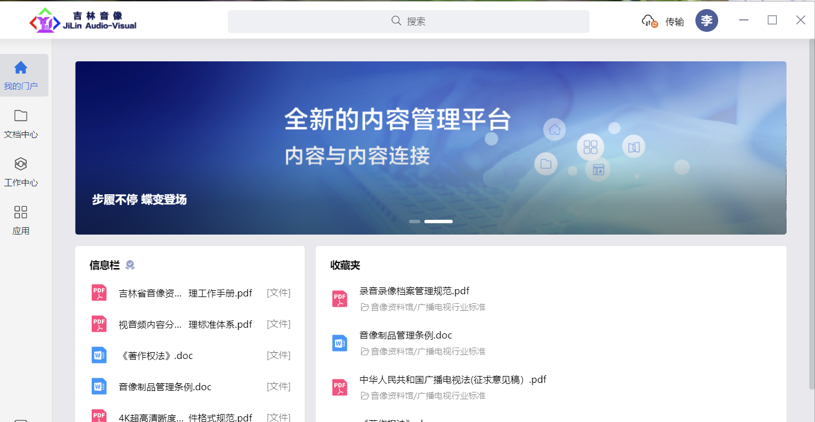
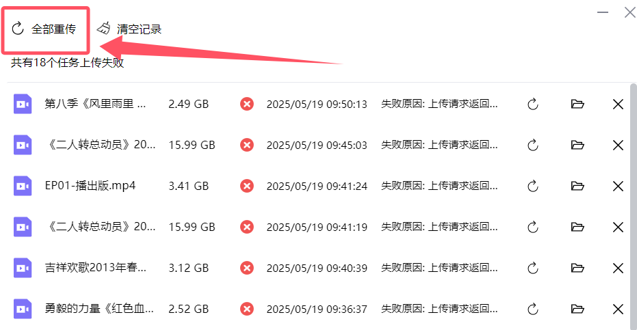
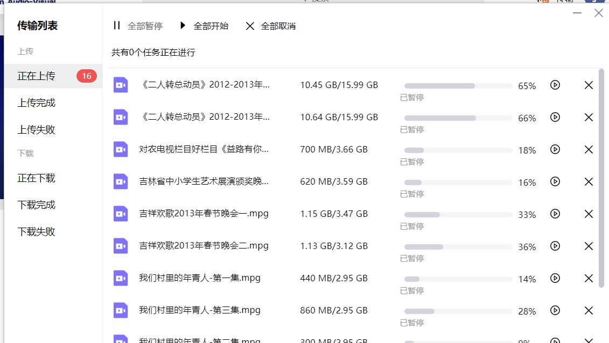
场景一：上传文件
打开传输按钮，可以打开传输界面，随时查看上传情况。如果因某些原因导致上传失败的时候，不必删除失败文件，可到传输界面里点击重传。

Slide 9
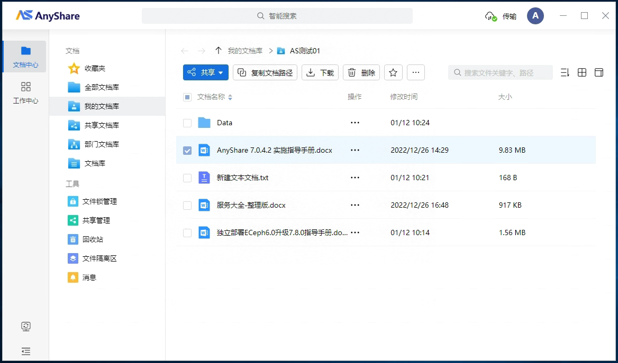
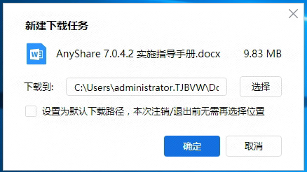
场景二：下载文件
1
选中你想要下载的文件或者文件夹，点击下载。
2
使用客户端下载会出现提示框，可以选择下载的位置，也可以配置默认下载位置。

Slide 10
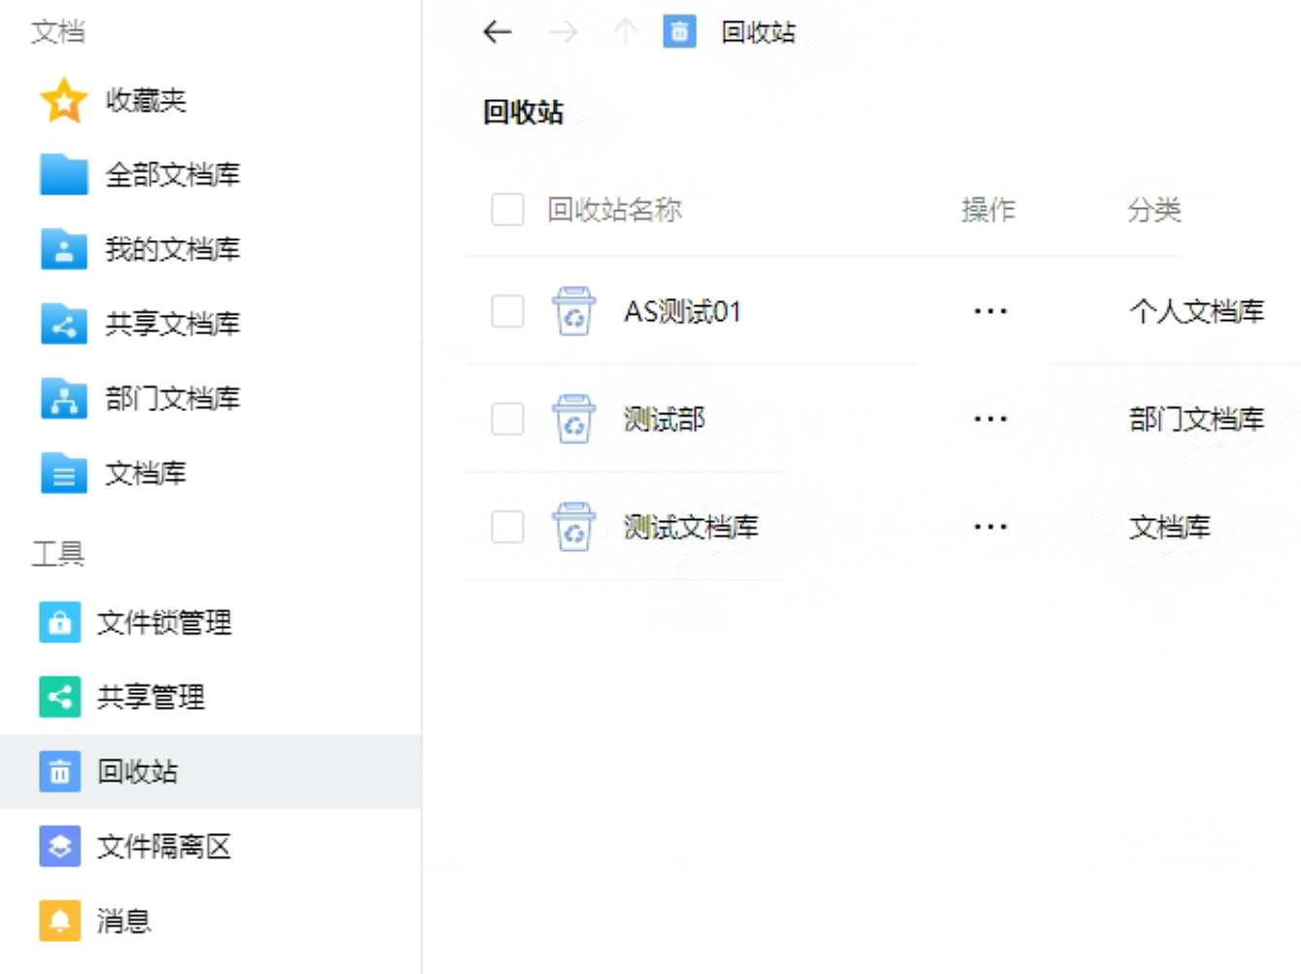
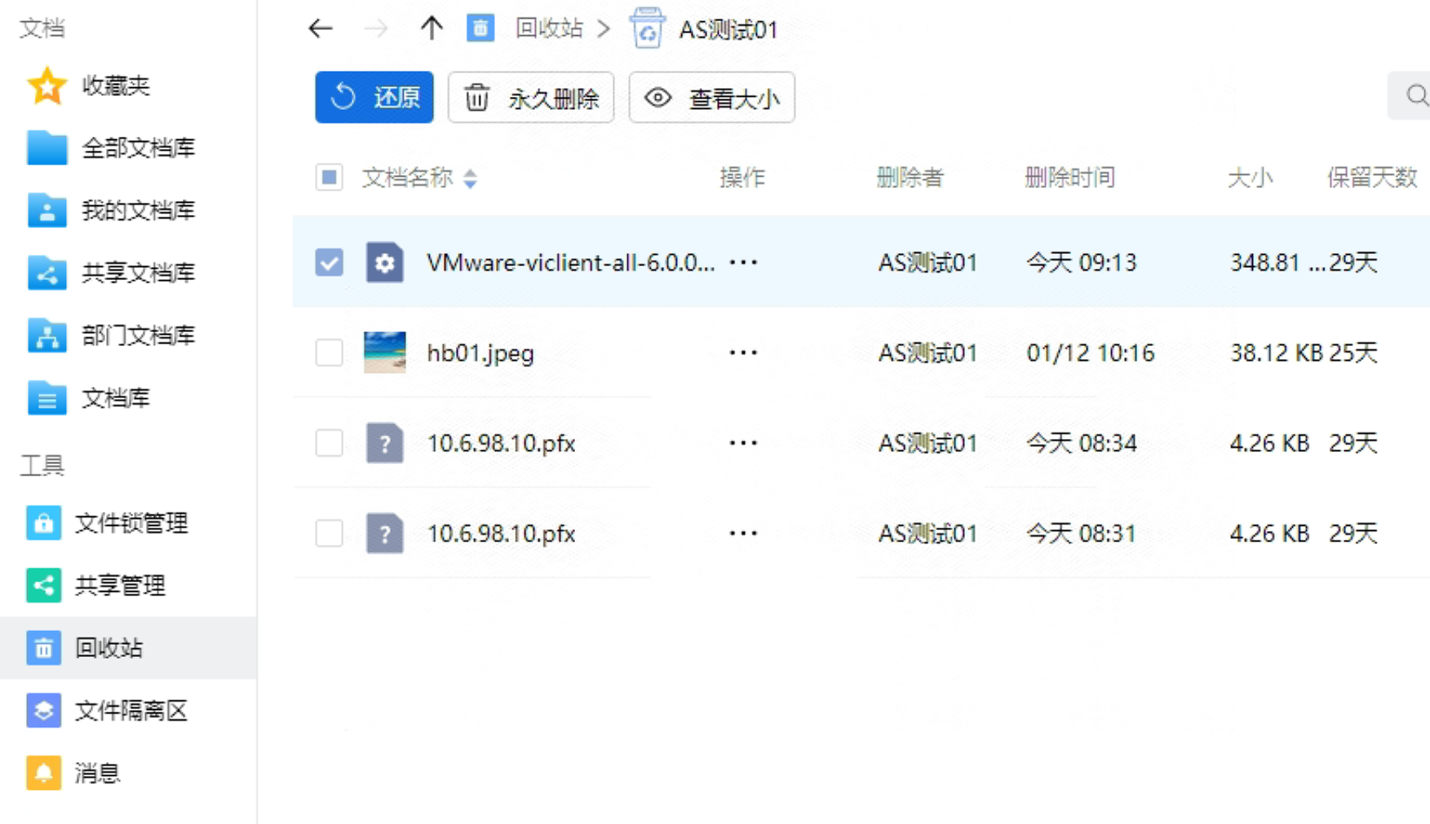
场景三：误删除还原
“吉林音像”管理系统提供回收站功能
在云端，文件即使删除了，也能轻松找回
个人回收站，默认保留1个月的删除文档

Slide 11
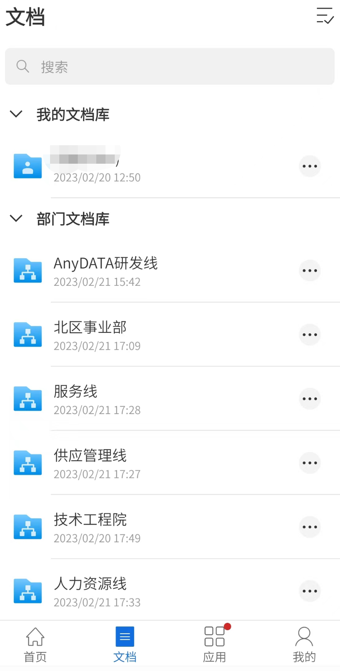
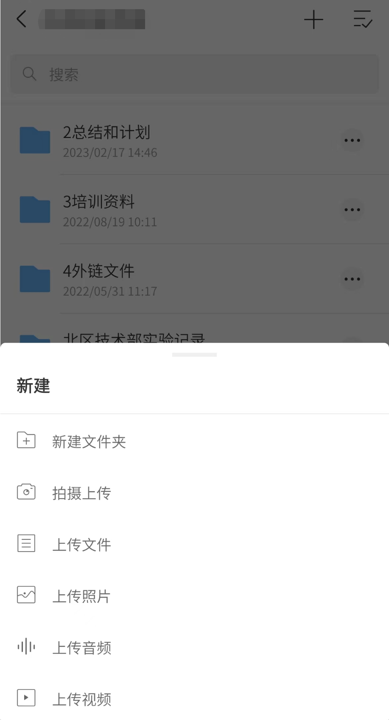
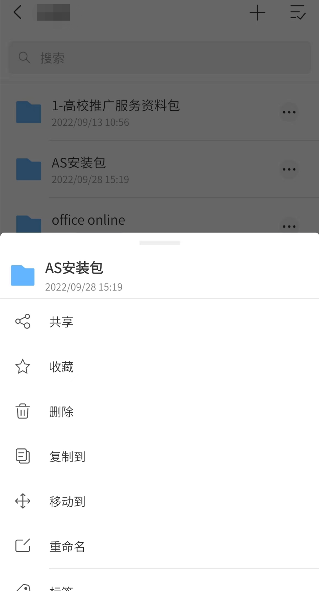
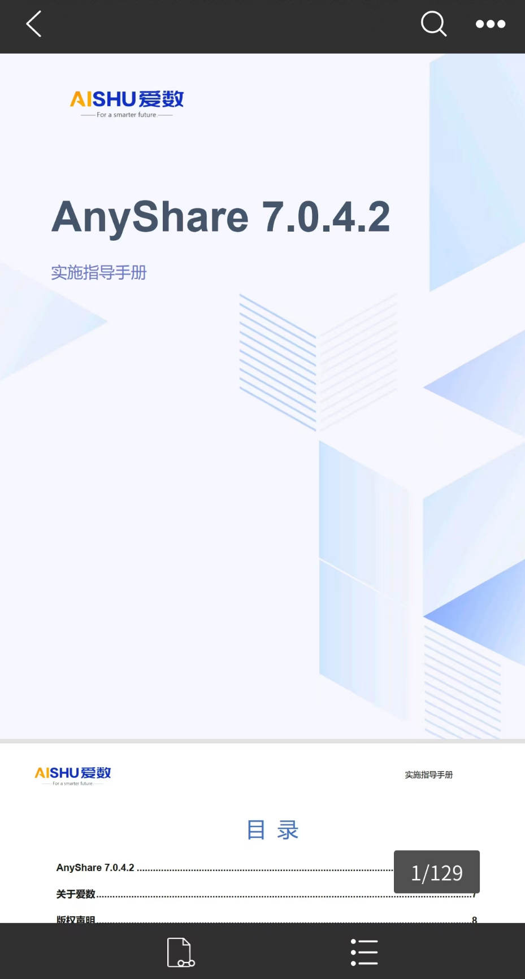
场景四：在移动设备上使用云盘
“吉林音像”管理系统提供Andriod和ios两种系统的APP，移动APP上可以实现文件查看、下载、分享操作，也可以将文件上传到云盘中，这样既可以节约手机的内存空间，也不怕数据丢失。

Slide 12
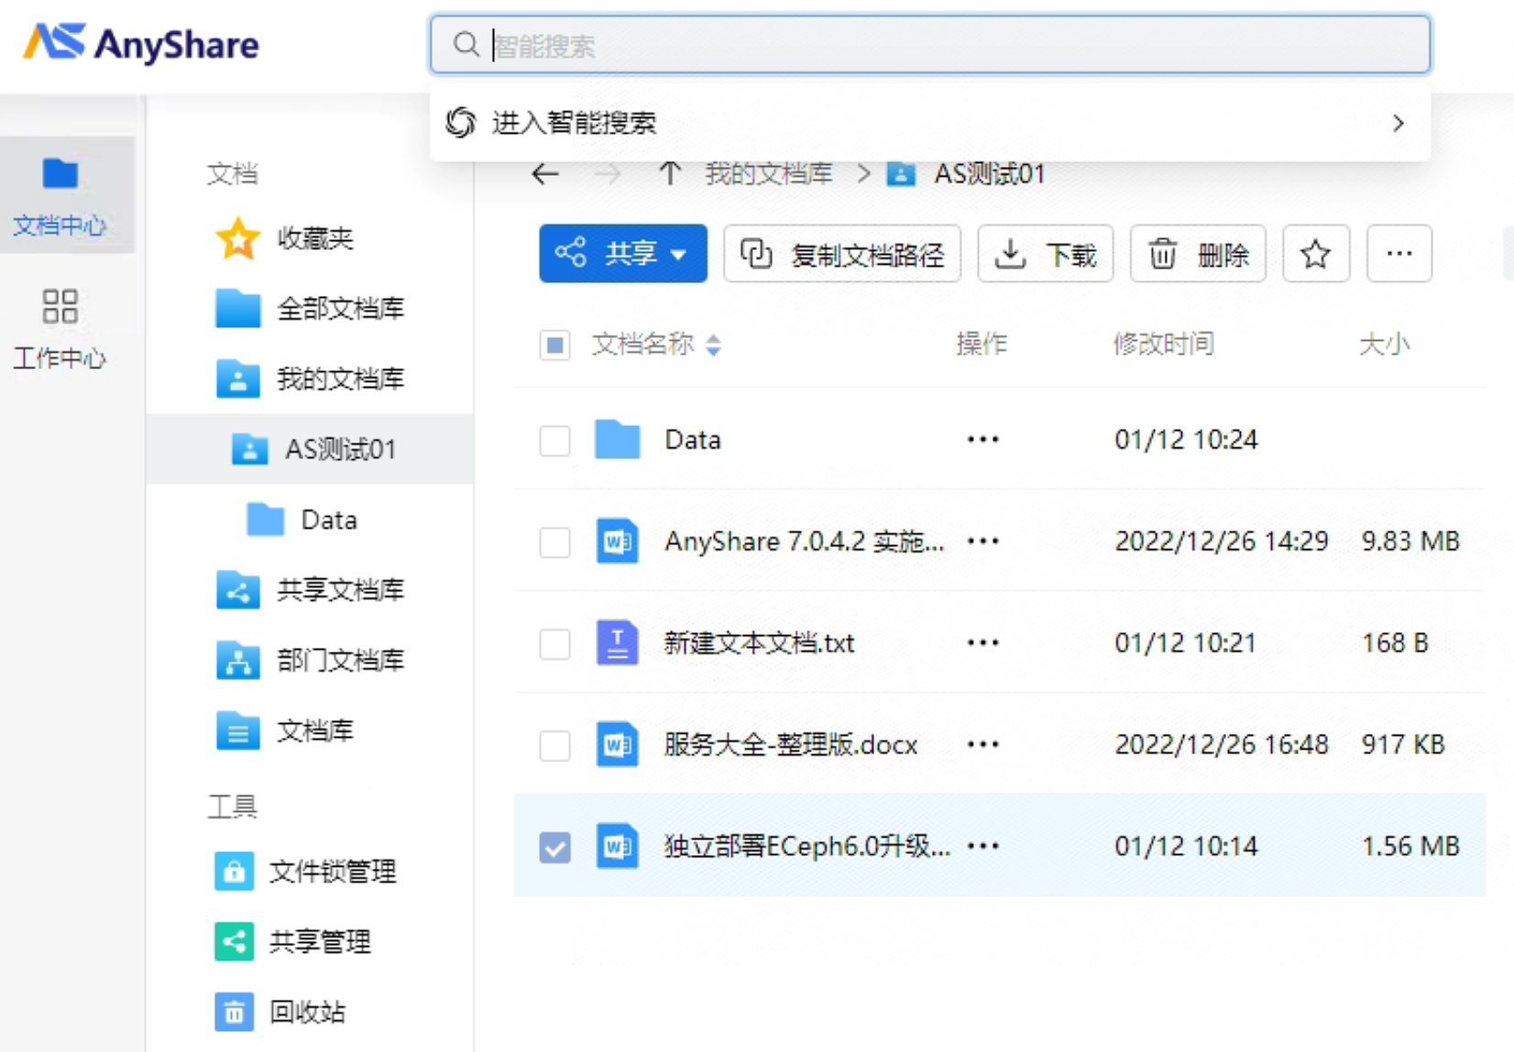
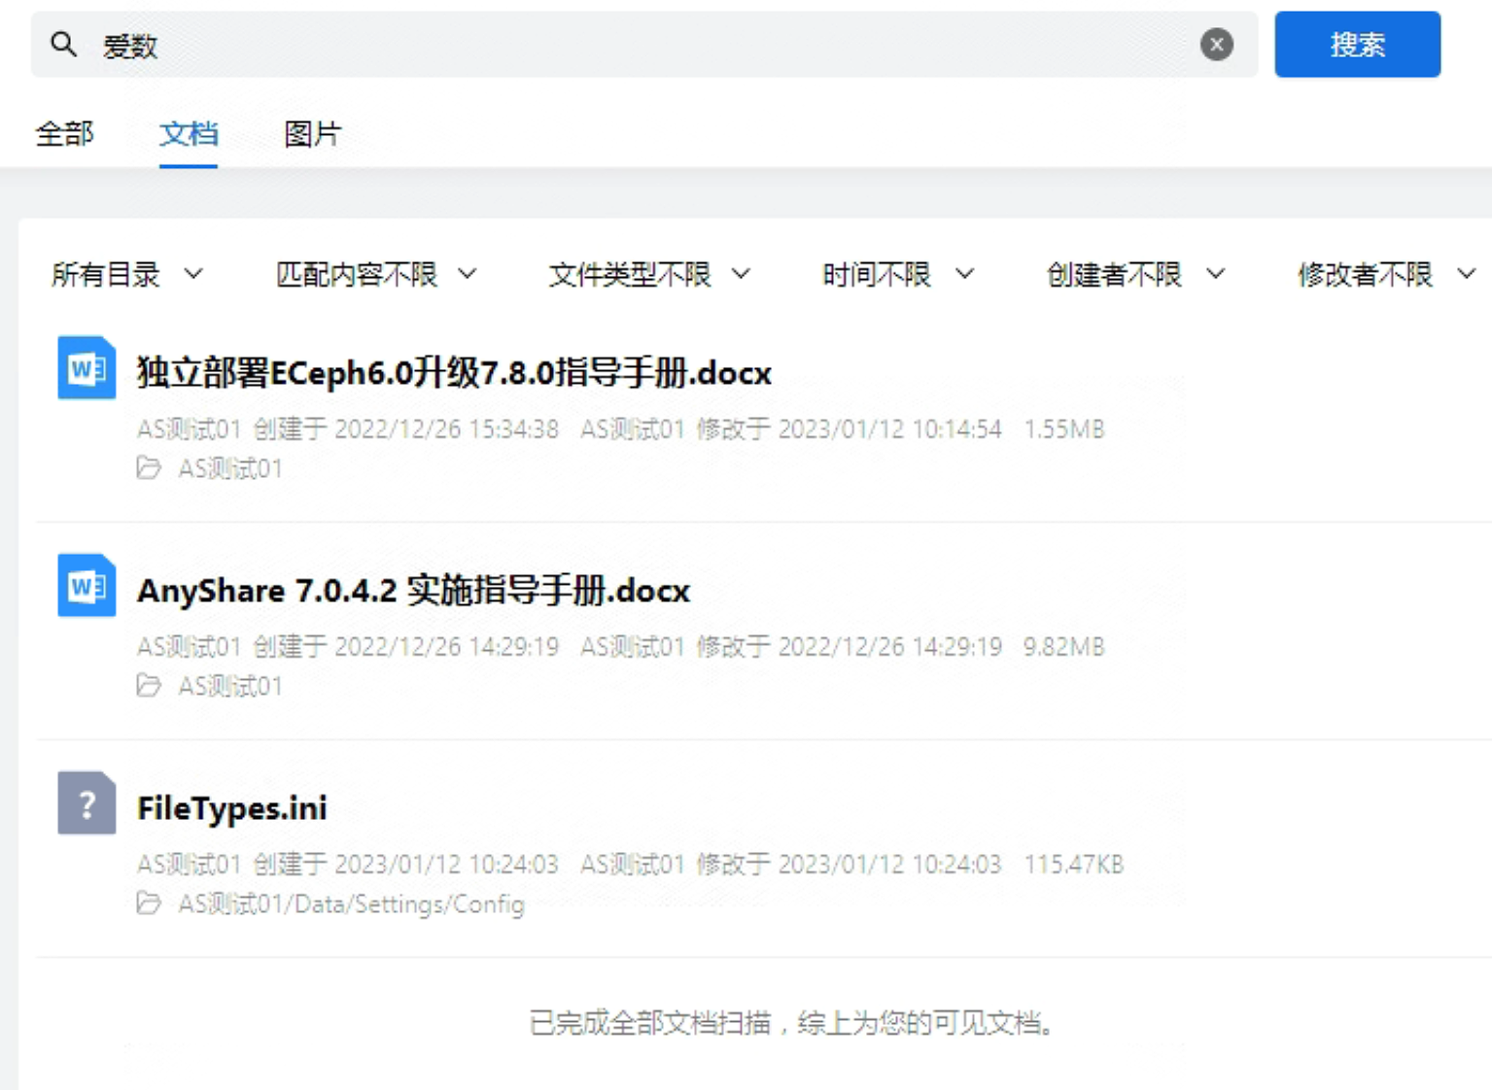
场景五：文档智能搜索
智能搜索功能可以提供文档名称、文档内容的快速检索，并且可以支持根据文件类型、时间范围进行精细搜索

